Slide 1
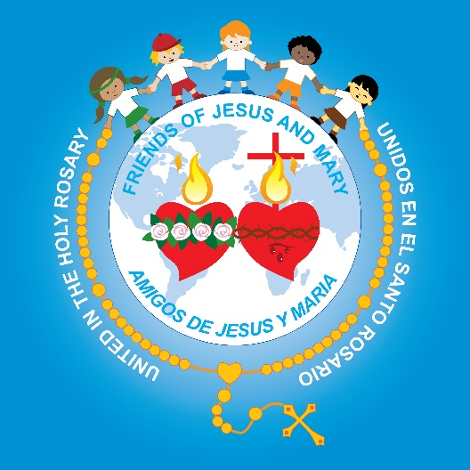
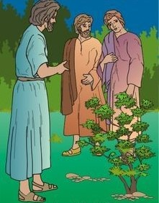
Amigos de Jesús y María
Grupo de Oración para Niños
Ciclo B - XI Domingo Tiempo Ordinario
La Semilla que Crece-Marcos 4: 26-34
www.fcpeace.org

Slide 2
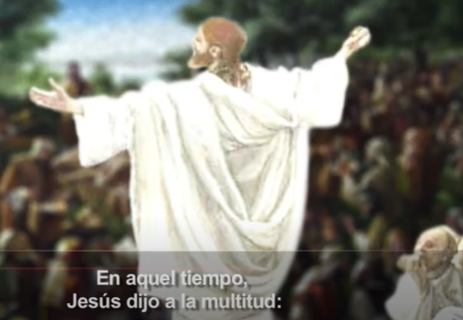
La Parábola de la Semilla que Crece-Marcos 4: 26-34

Slide 3
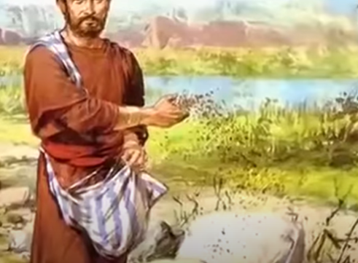
“El Reino de Dios se parece a lo que sucede cuando un hombre siembra la semilla en la tierra: que pasan las noches y los días, y sin que él sepa cómo…

Slide 4
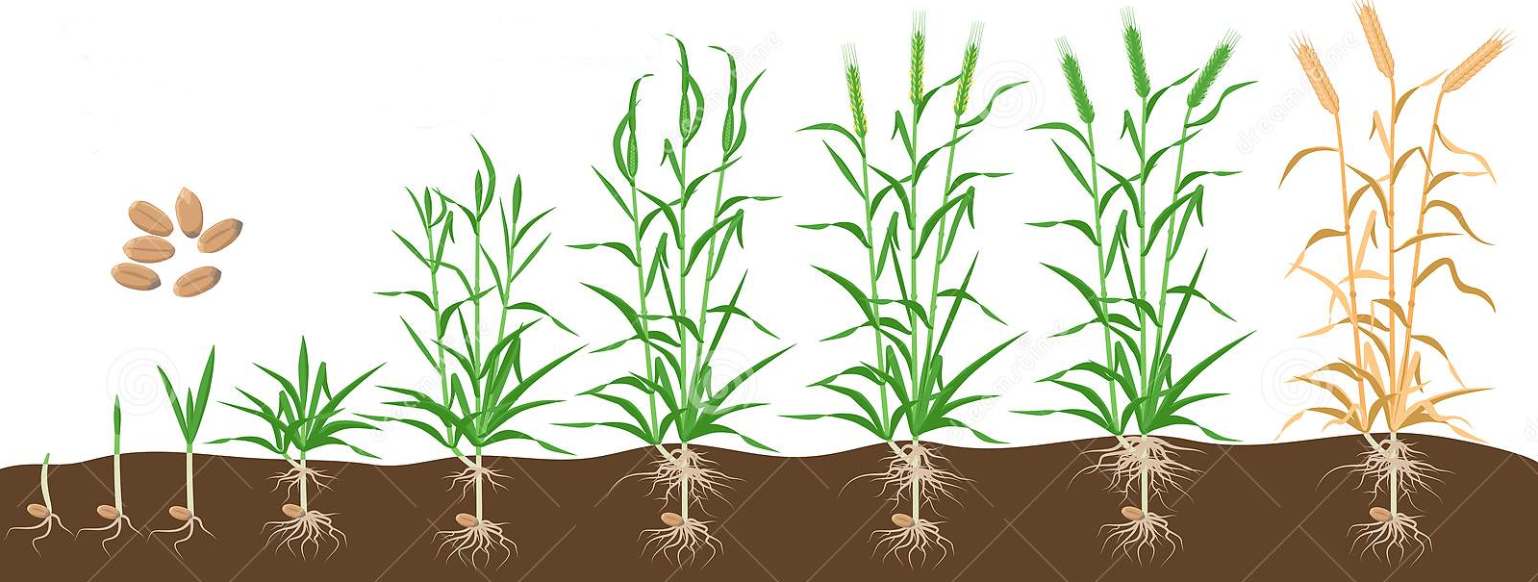
…la semilla germina y crece; y la tierra, por sí sola, va produciendo el fruto: primero los tallos, luego las espigas y después los granos en las espigas.

Slide 5
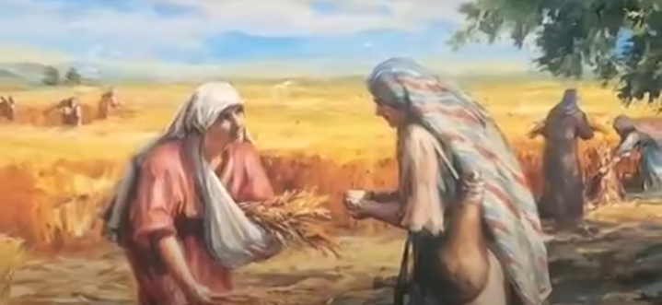
Y cuando ya están maduros los granos, el hombre echa mano de la hoz, pues ha llegado el tiempo de la cosecha”.

Slide 6
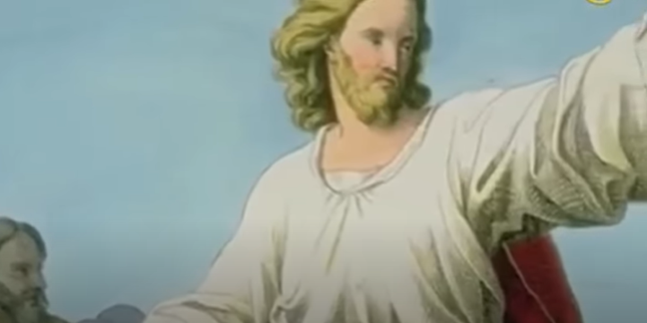
Les dijo también: “¿Con qué compararemos el Reino de Dios? ¿Con qué parábola lo podremos representar?

Slide 7
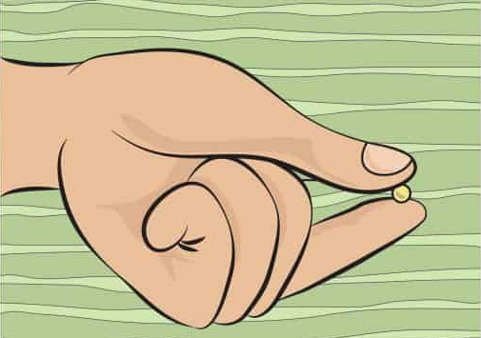
Es como una semilla de mostaza que, cuando se siembra, es la más pequeña de las semillas;

Slide 8
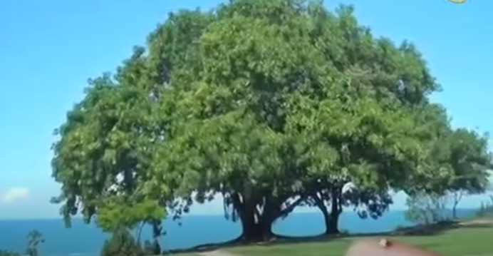
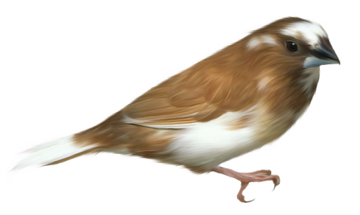
…pero una vez sembrada, crece y se convierte en el mayor de los arbustos y echa ramas tan grandes, que los pájaros pueden vivir a su sombra”.

Slide 9
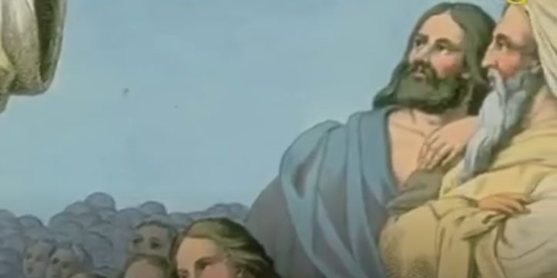
Y con otras muchas parábolas semejantes les estuvo exponiendo su mensaje, de acuerdo con lo que ellos podían entender. Y no les hablaba sino en parábolas; pero a sus discípulos les explicaba todo en privado.
PALABRA DEL SEÑOR. GLORIA A TI SEÑOR JESUS

Slide 10
REFLEXIÓN

Slide 11
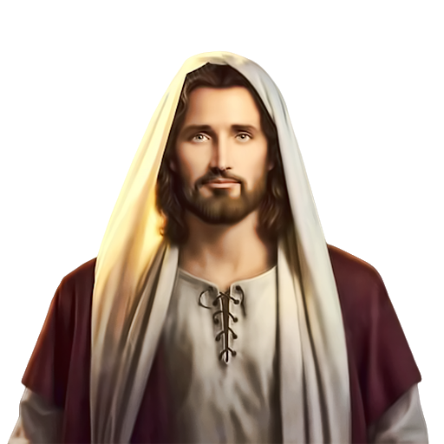
¿En el evangelio, Jesús nos cuenta 2 parábolas (cuentos con enseñanzas) para entender el Reino de Dios? ¿Que es el Reino de Dios?
Jesús viviendo y actuando en los corazones de sus amigos.

Slide 12
Primero, Jesús compara el Reino de Dios al proceso de sembrar una semilla en la tierra: crecen los tallos, espigas, y granos, y se cosechan.
¿Cómo son iguales?

Slide 13
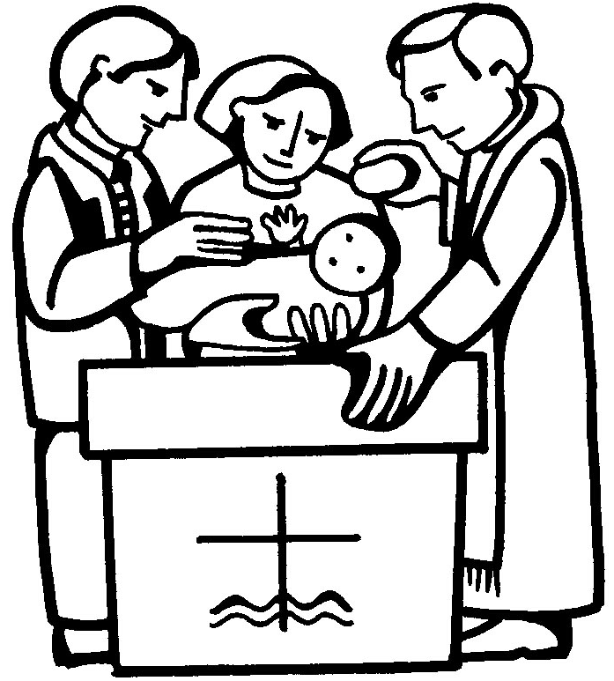
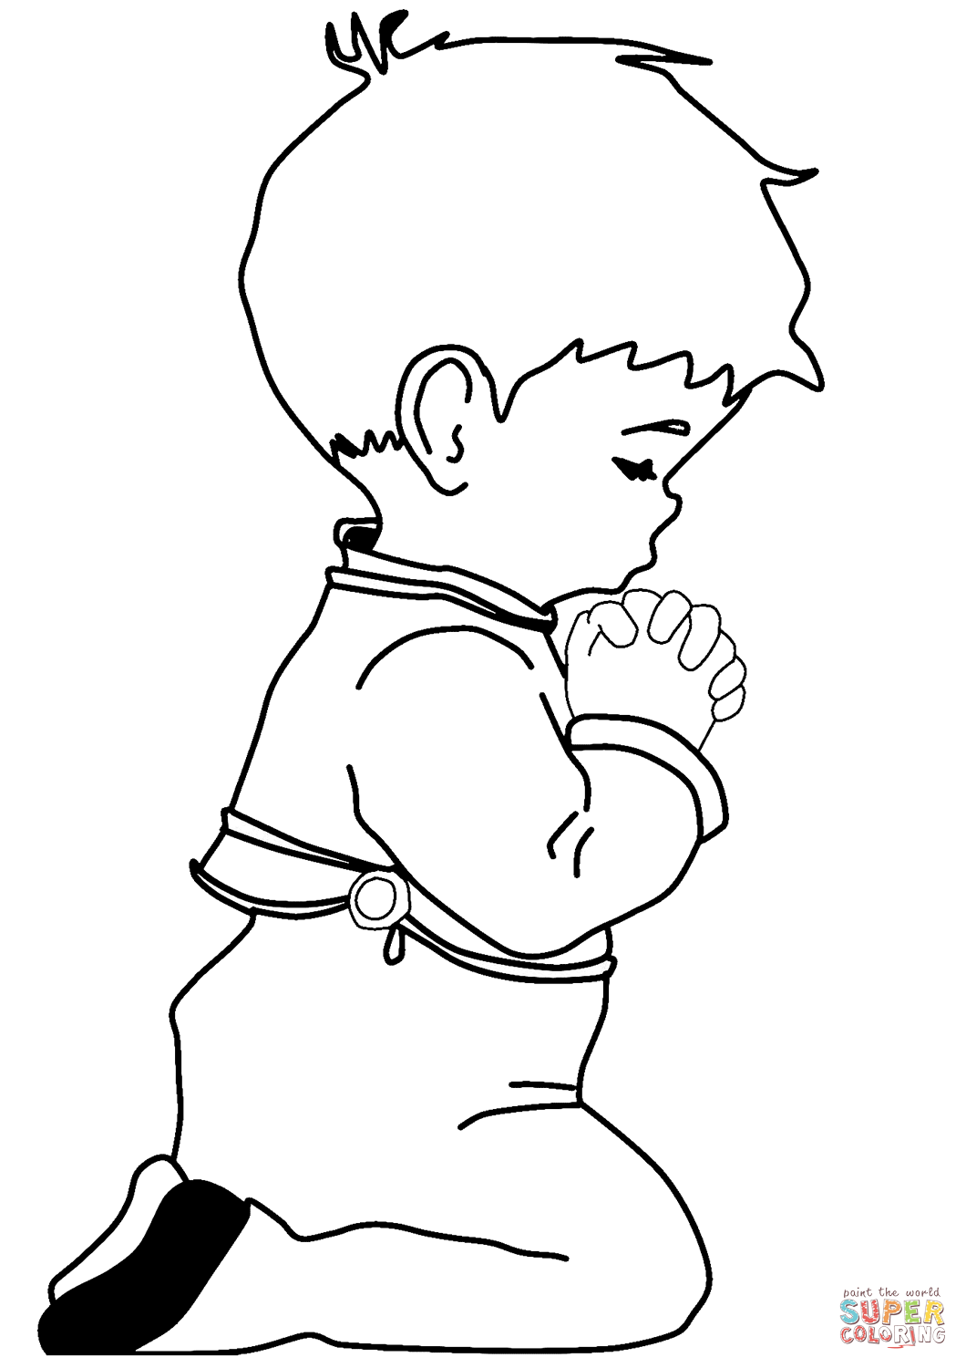
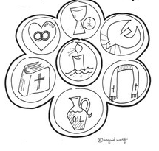
El hombre siembra la semilla del Reino de Dios en un corazón cuando bautiza a un niño, lo educa en la fe con los Sacramentos, y le enseña a amar a Dios con la oración.

Slide 14
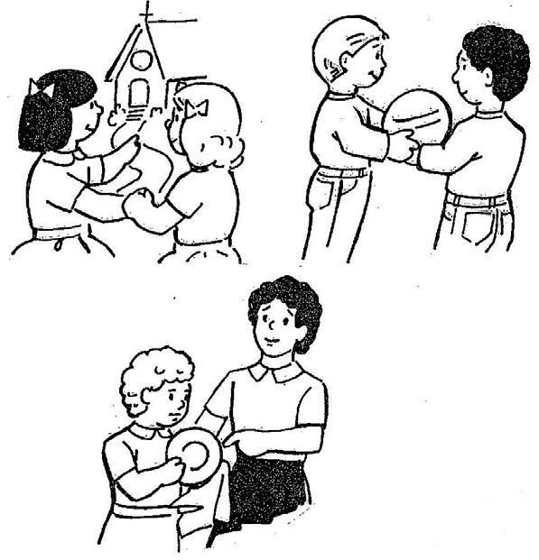
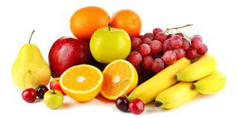
La cosecha es cuando dan frutos buenos.
Yendo a Misa,
Compartiendo,
Ayudando al prójimo…

Slide 15
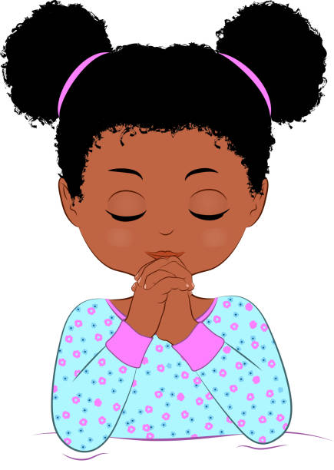
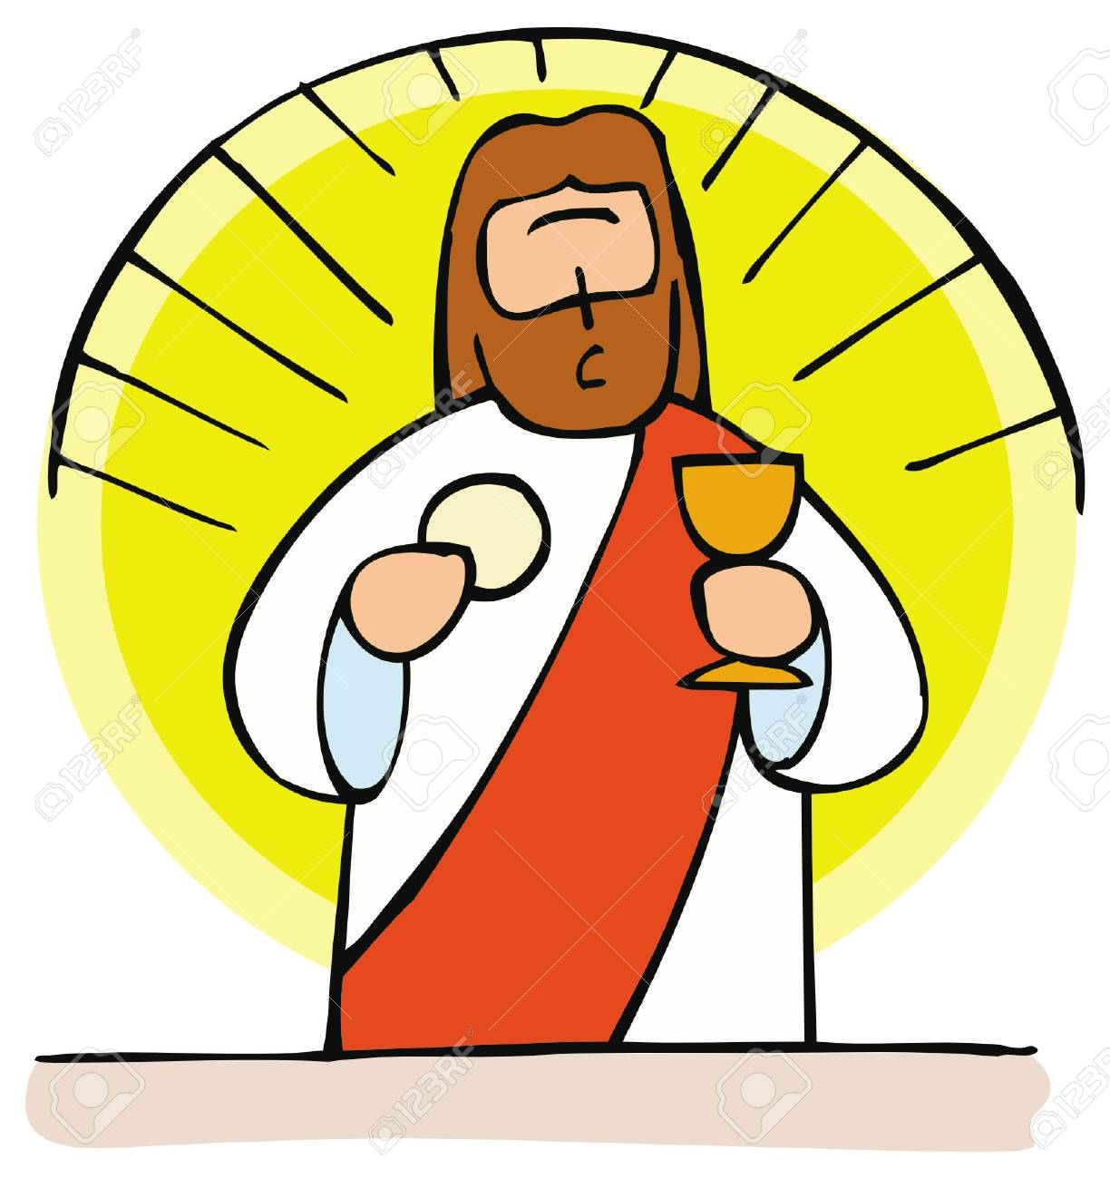
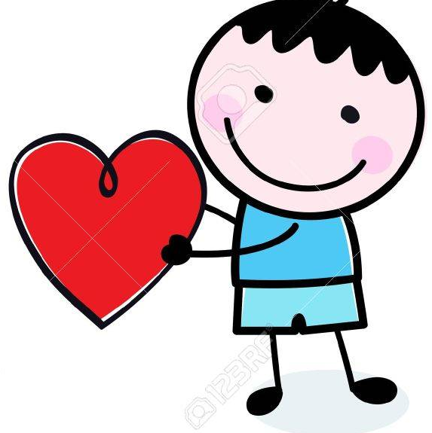
Igual que la semilla necesita sol, agua, y buena tierra para crecer, ¿Qué necesita una persona para crecer en fe y amor?
Hablar
con Dios,
Compartir con Jesús en la Eucaristía,
Oír la Palabra de Dios,
Compartir
El Amor de Dios,

Slide 16
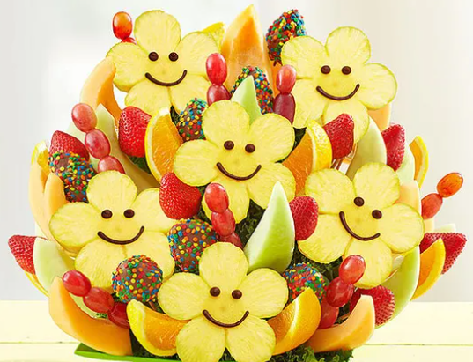
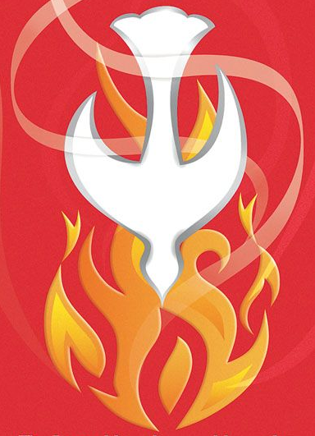
Aunque no vemos su acción, el Espíritu Santo trabaja en nuestro corazón, convirtiendo nuestros esfuerzos en frutos para el Reino de Dios.

Slide 17
Jesús también compara el Reino de Dios a una semilla de mostaza. ¿Cómo?
Aunque la semilla de mostaza es la más pequeña,

Slide 18
…el árbol crece a ser el más grande con ramas abundantes para darle nidos a muchos pájaros.

Slide 19
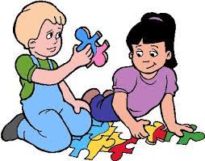
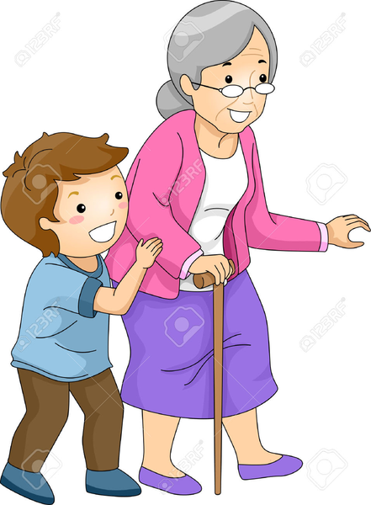
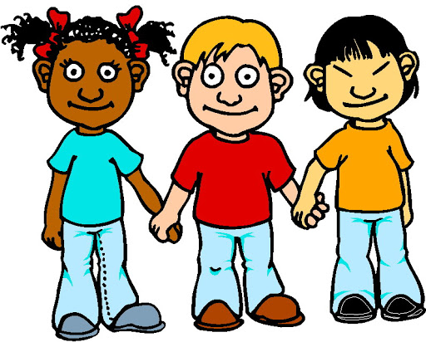
Igual cuando el Reino de Dios se siembra y crece en tu corazón, crece el amor, la fe, y la esperanza para ayudar a muchas personas, así ayudando a construir el Reino de Dios.

Slide 20
Actividad

Slide 21
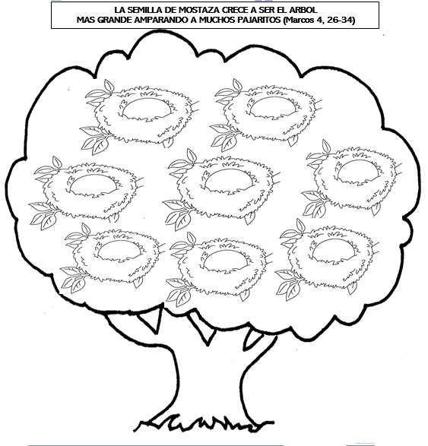
El Reino de Dios pide nuestra colaboración.
Escribir en los nidos las palabras que ayudan a construir el Reino de los Cielos:
AMOR,
EGOISMO, ORACION, DESOBEDIENCIA,SERVICIO,
EL PERDON,
PELEAS,
LA EUCARISTIA, MENTIRAS,
EL ESPIRITU SANTO,
LA HUMILDAD,
LA BIBLIA
Amor
Oración
La Eucaristía
Servicio
El Perdon
El Espiritu Santo
Leer la Biblia
La
Humildad

Slide 22
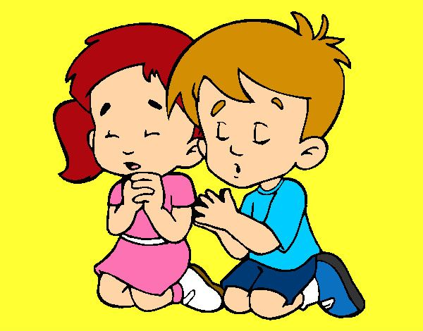
Jesús eres el mejor Sembrador; y en la tierra que somos tus amigos, pones la semillita de tu palabra y mucho amor. Ayúdame a compartir este amor con buenas obras para ayudar a construir Tu Reino. Gracias Jesús porque me haces crecer sin que yo me dé cuenta. Amen
Oración

Slide 23
Canción: Parábola de La Semilla de Mostaza – Valivan, https://youtu.be/pSIRtEuTndQ

Slide 24
El Reino de Dios, Pablo Martínez, https://youtu.be/m9eLKJPFCs8?si=6OXKQ6TnxL7-nZ-j (8+ años)

